Slide 1


Services études, statistiques, évaluation

Slide 2
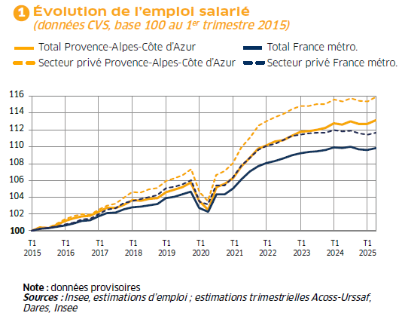
L’emploi salarié rebondit
Au T2 2025
(par rapport au T1 2025)
+0,4 % (après une stabilité)
+0,2 % (après -0,1 %)

Slide 3
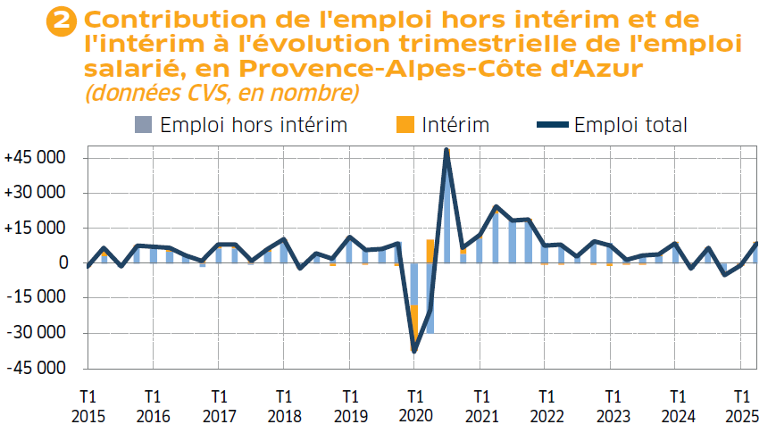
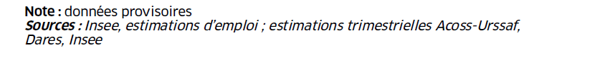
Après deux trimestres en baisse, l’intérim augmente légèrement
Au T2 2025,
+8 800 emplois :
+8 600
emplois hors intérim
+200 intérimaires

Slide 4
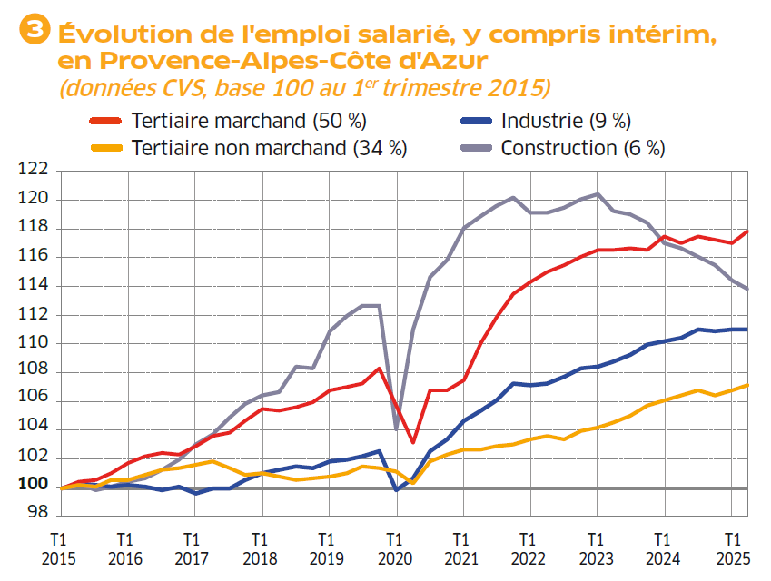
Une croissance soutenue par le tertiaire marchand
Au T2 2025 :
+0,6 % (après -0,2 %)
-0,5 % (après -0,9 %)
stable (après +0,2 %)
+0,3 % (après +0,3 %)

Slide 5
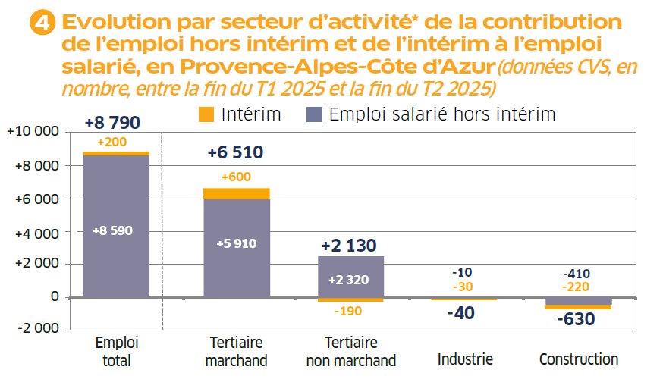
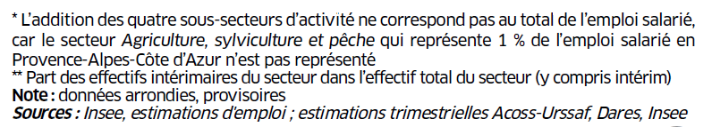
Dans la construction, la croissance est en partie pénalisée par le repli de l’intérim

Slide 6
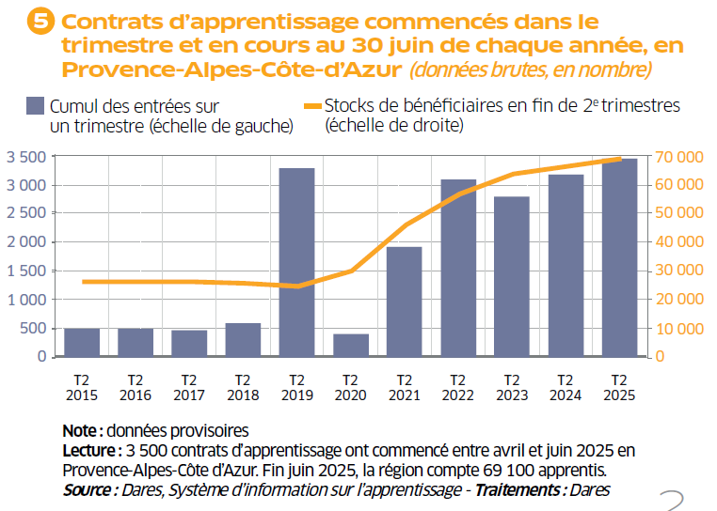
La progression des entrées en contrat d’apprentissage se poursuit, malgré la réduction des aides financières accordées aux entreprises

Slide 7
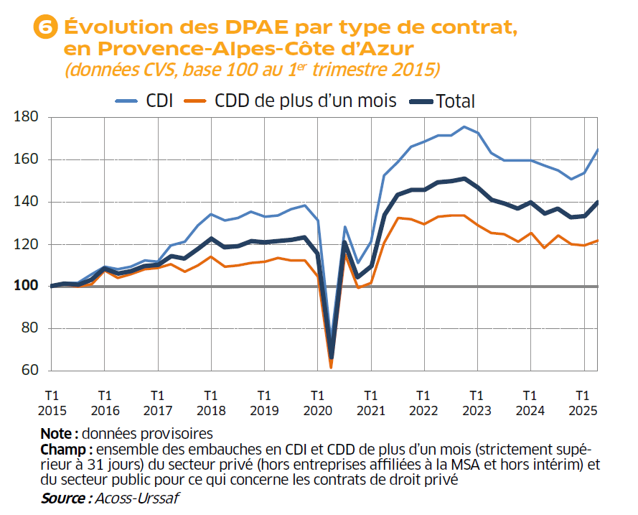
Accélération des embauches, tirée par les CDI

Slide 8
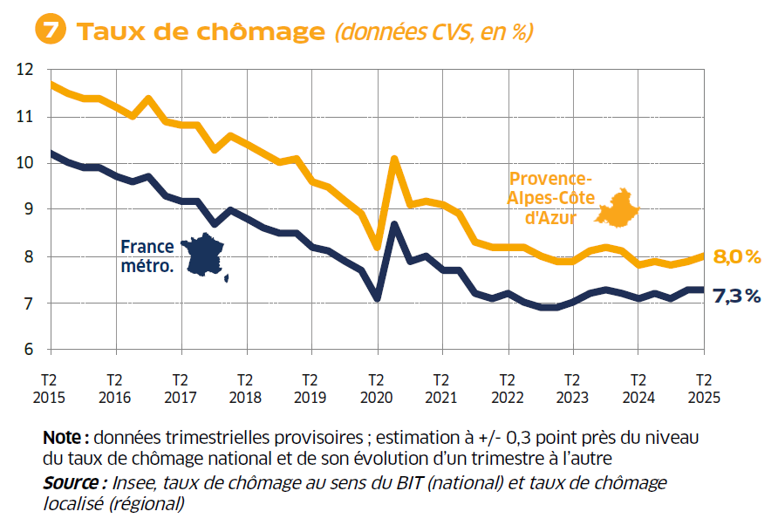
Le taux de chômage reste quasi-stable au 2e trimestre 2025
Au T2 2025
(par rapport au T1 2025)
+0,1 point
0,0 point

Slide 9
Un taux relativement stable dans tous les départements de la région, sauf dans les Hautes-Alpes
Note : données trimestrielles provisoires ; estimation à +/- 0,3 point près du niveau du taux de chômage national
et de son évolution d’un trimestre à l’autre
Source : Insee, taux de chômage au sens du BIT (national) et taux de chômage localisé (régional et départementaux)

Slide 10
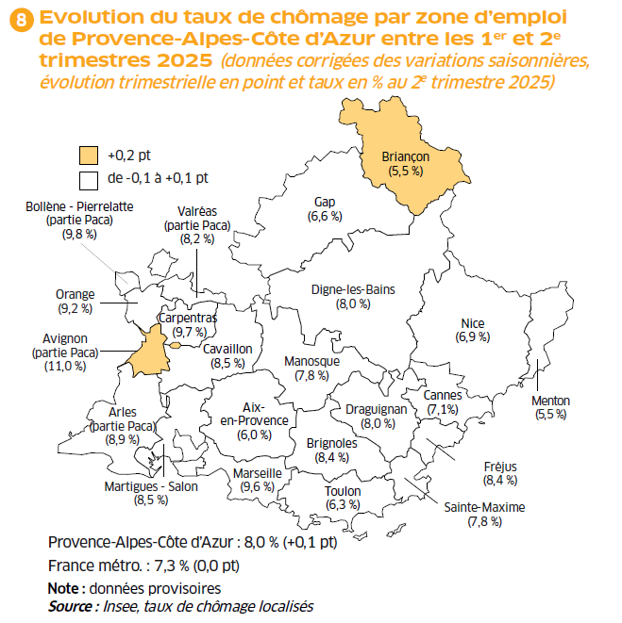
Quasi-stabilité dans toutes les zones d’emploi de la région, sauf Briançon et Avignon (partie Paca)

Slide 11
Demande d’emploi - avertissement :
mise en place de la loi pour le plein emploi depuis 2025
Comme le prévoit la loi pour le plein emploi du 18 décembre 2023, depuis janvier 2025, de nouveaux publics sont systématiquement inscrits à France Travail :
les demandeurs et bénéficiaires du RSA (Revenu de solidarité active) ;
les jeunes en recherche d'emploi suivis par les missions locales en CEJ (Contrat d'engagement jeune), Pacea (Parcours contractualisé d'accompagnement vers l'emploi et l'autonomie) ou AIJ (Accompagnement intensif des jeunes) ;
les personnes en situation de handicap suivies par Cap emploi.
Selon leurs situations socioprofessionnelles, ces publics sont orientés vers différents parcours d'accompagnement. L’orientation des personnes bénéficiant déjà du RSA avant la mise en place de la réforme étant progressive à partir du 1er janvier 2025, la montée en charge statistique l'est aussi.
Pour prendre en compte les situations de ces nouveaux publics, deux nouvelles catégories statistiques sont créées, selon les recommandations du Cnis : la catégorie F pour les personnes orientées en parcours social et la catégorie G pour les demandeurs et bénéficiaires du RSA en attente d'orientation.
Cette phase de transition devrait durer deux ans en France métropolitaine. Afin d'appréhender les évolutions conjoncturelles du nombre d'inscrits à France Travail pendant cette période, la Dares a mis à disposition, aux niveaux national et régional seulement, des indicateurs complémentaires hors bénéficiaires du RSA et hors jeunes « en parcours » (CEJ, Pacea et AIJ). Ces séries, dites « contrefactuelles », ne sont pas disponibles au niveau départemental. Elles sont présentées dans la diapositive suivante.

Slide 12
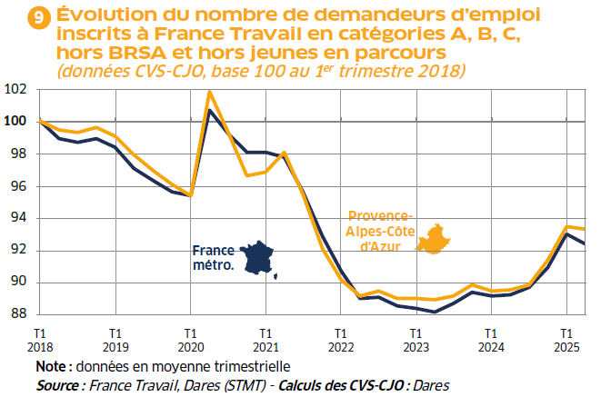
Des évolutions altérées à la fois par la modification des règles d’actualisation et par le décret relatif aux sanctions
Au T2 2025
(par rapport au T1 2025)
-0,2 % (après +2,3 %)
-0,6 % (après +2,3 %)
Avertissement : les évolutions sont perturbées au 2e trimestre 2025 par deux facteurs : la modification des règles d’actualisation par France Travail qui a un impact à la hausse sur les sorties des catégories A, B, C et donc à la baisse sur le nombre de demandeurs d’emploi ; l’entrée en vigueur en juin 2025 du décret relatif aux sanctions applicables aux inscrits à France Travail en cas de manquement à leurs obligations, qui entraîne une baisse des radiations des listes de France Travail ce mois-ci.
La Dares estime qu’en l’absence de ces deux modifications (actualisation et décret sanctions), l’évolution du nombre d’inscrits au 2e trimestre 2025 aurait été de +0,9 % pour les catégories A, B, C (estimation réalisée au niveau national uniquement).

Slide 13
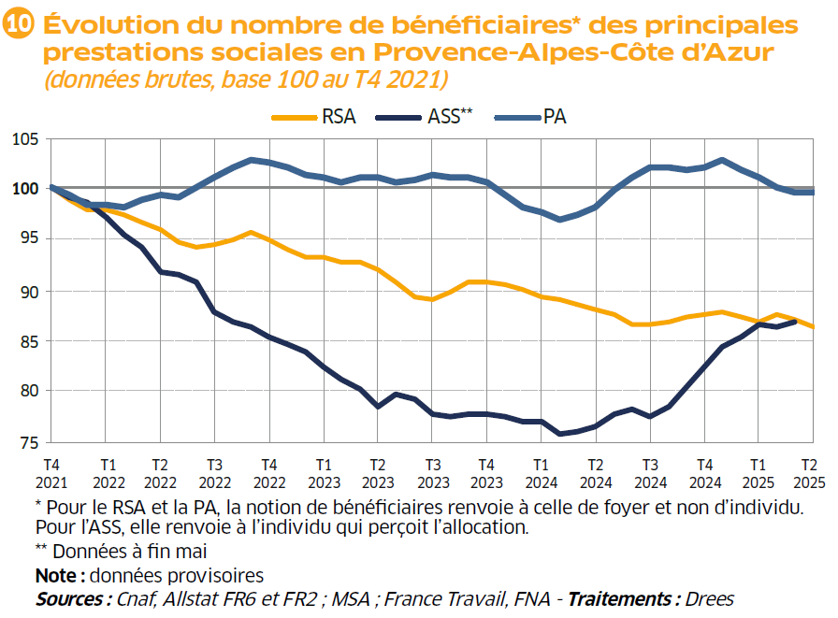
Bénéficiaires de prestations sociales : sur un an, nouvelle baisse du RSA, forte hausse de l’ASS, ralentissement pour la prime d’activité

Slide 14
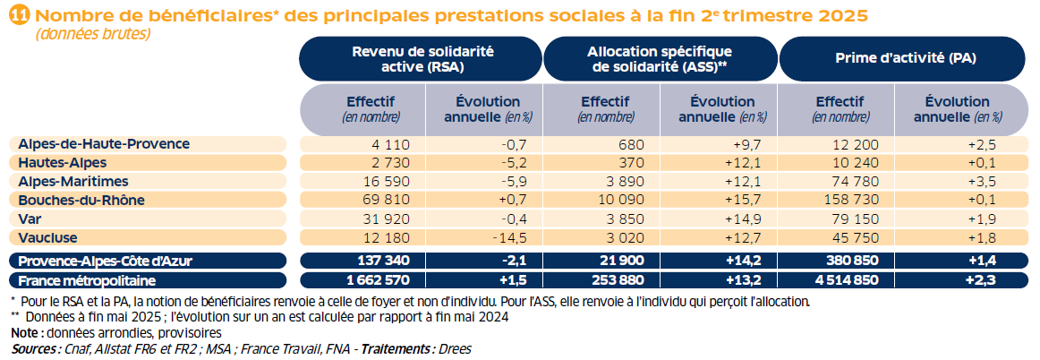
Recul du nombre de bénéficiaires du RSA dans presque tous les départements, à l’inverse du niveau national

Slide 15
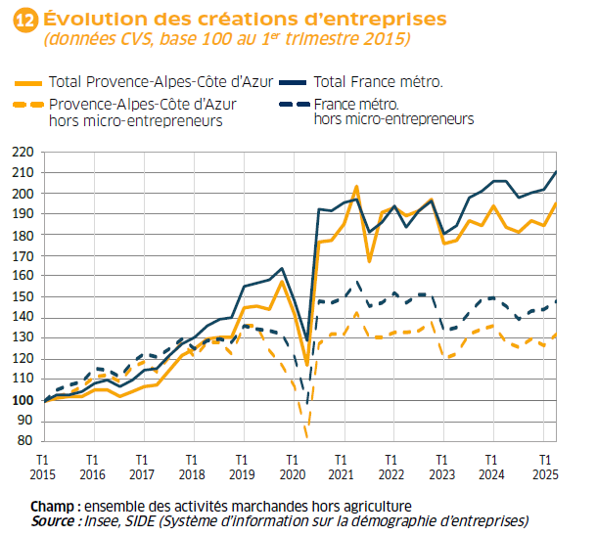
Les créations d’entreprises repartent à la hausse

Slide 16
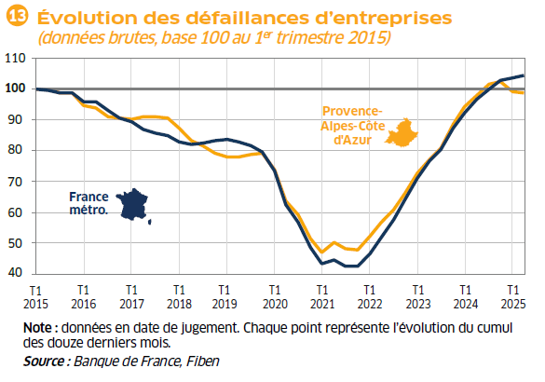
Léger repli du nombre de défaillances d’entreprises

Slide 17
Pour en savoir plus
La Note de conjoncture de la Dreets Provence-Alpes-Côte d’Azur:
https://paca.dreets.gouv.fr/Les-publications-periodiques-9124
Les éclairages conjoncturels départementaux :
http://paca.dreets.gouv.fr/Les-outils-de-pilotage-territorialises
Retrouvez tous nos indicateurs dans le Tableau de bord des indicateurs clés
en téléchargement sur le site de la Dreets Provence-Alpes-Côte d’Azur :
  https://paca.dreets.gouv.fr/Les-indicateurs-cles-de-la-Dreets-Paca

